Slide 1
Исследование биомаркеров воспаления и цитокинов при аутовоспалительных заболеваниях
Девяткина Екатерина Алексеевна, врач-лабораторный генетик
e.deviatkina@list.ru
Назаров В.Д., Лапин С.В., Холопова И.В.
Научно-методический центр по молекулярной медицине, лаборатория диагностики аутоиммунных заболеваний
«Первый Санкт-Петербургский государственный медицинский университет
им. акад. И.П.Павлова» МЗ РФ
(Санкт-Петербург)

Slide 2
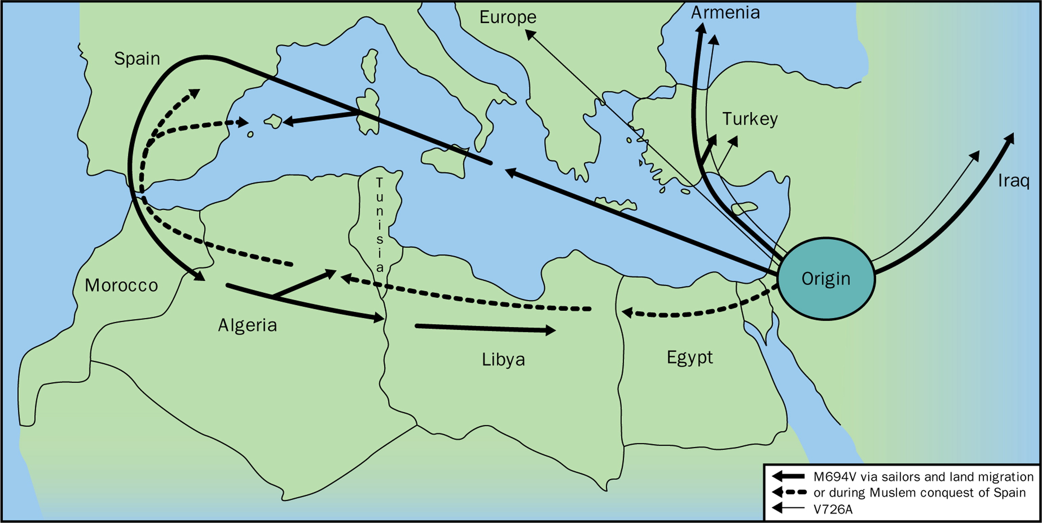
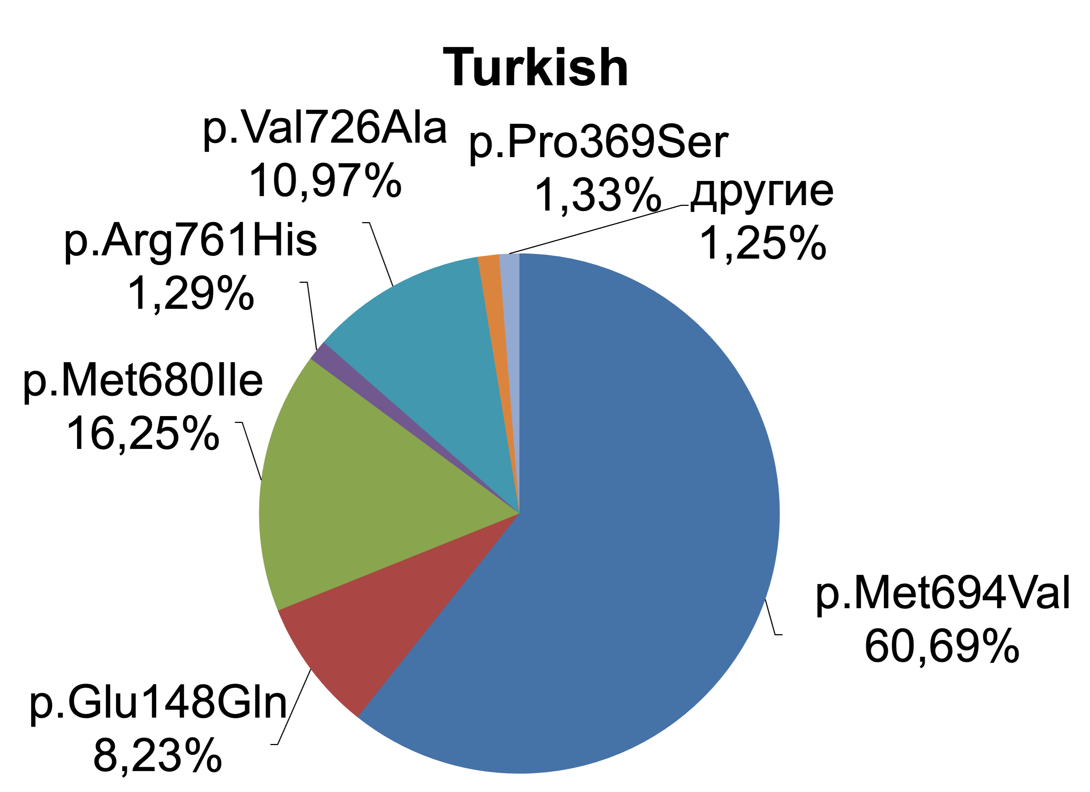
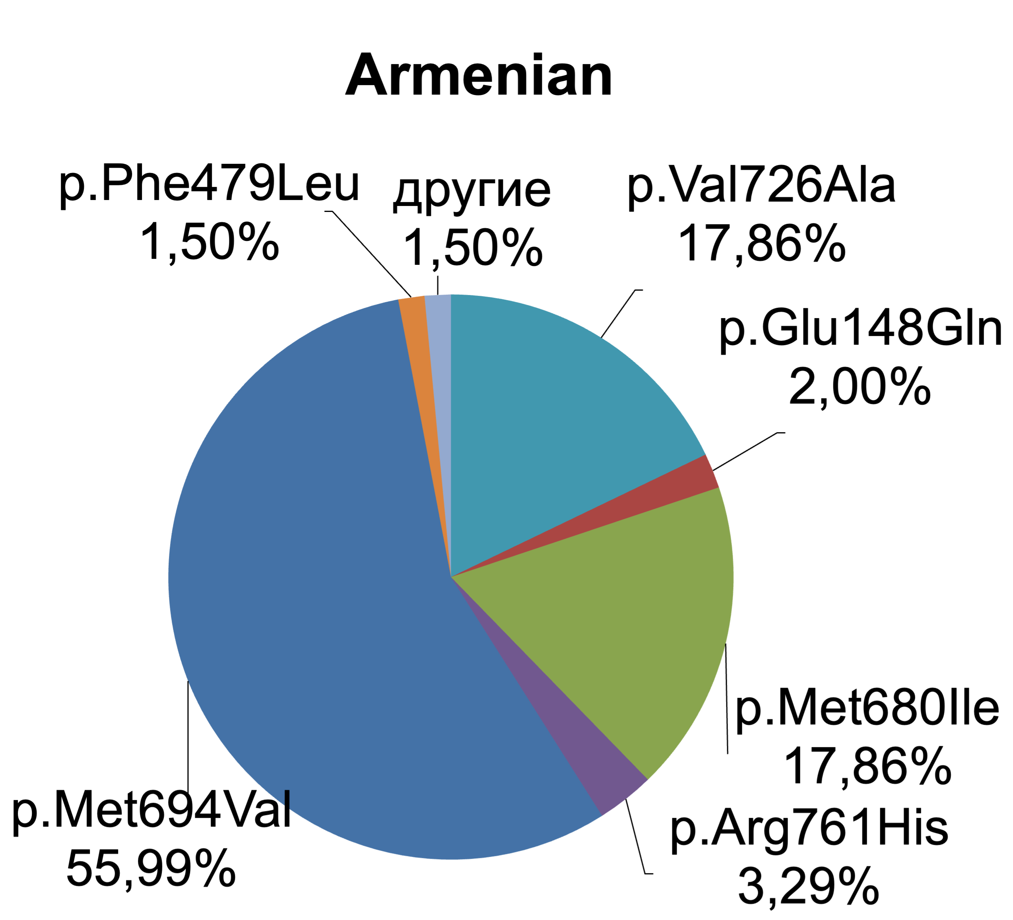
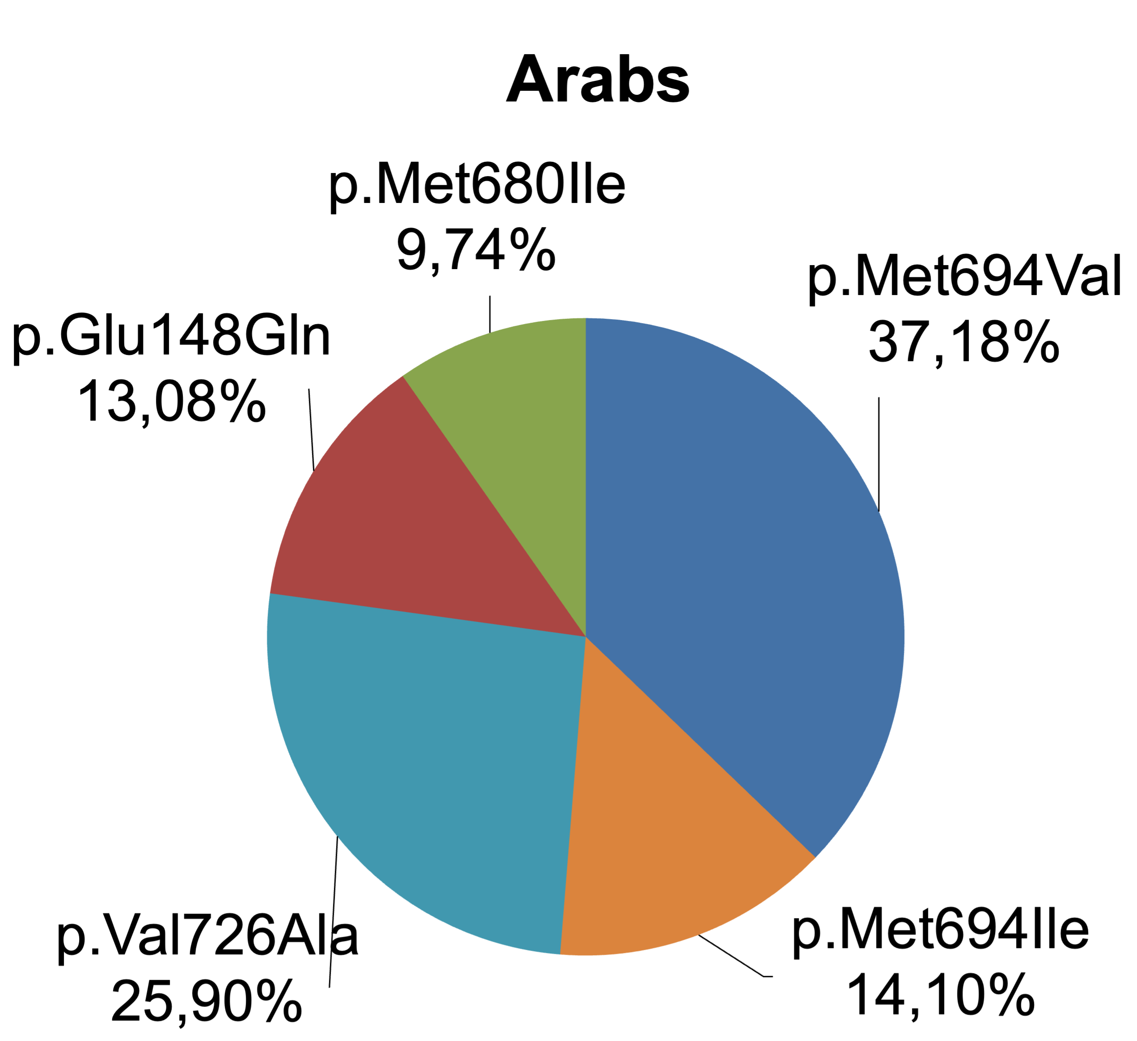
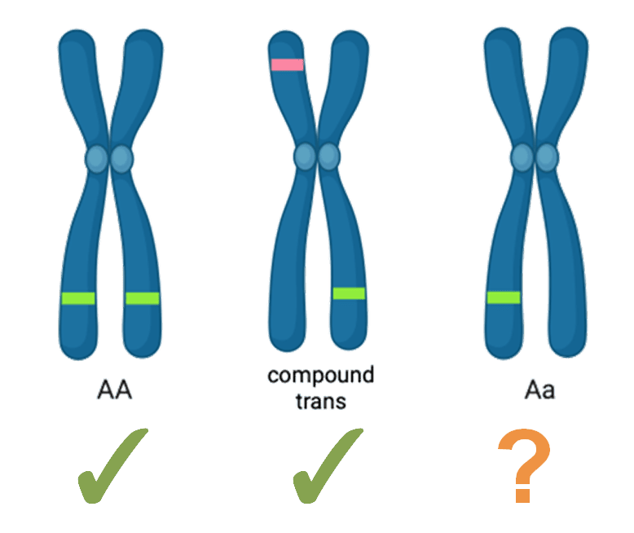
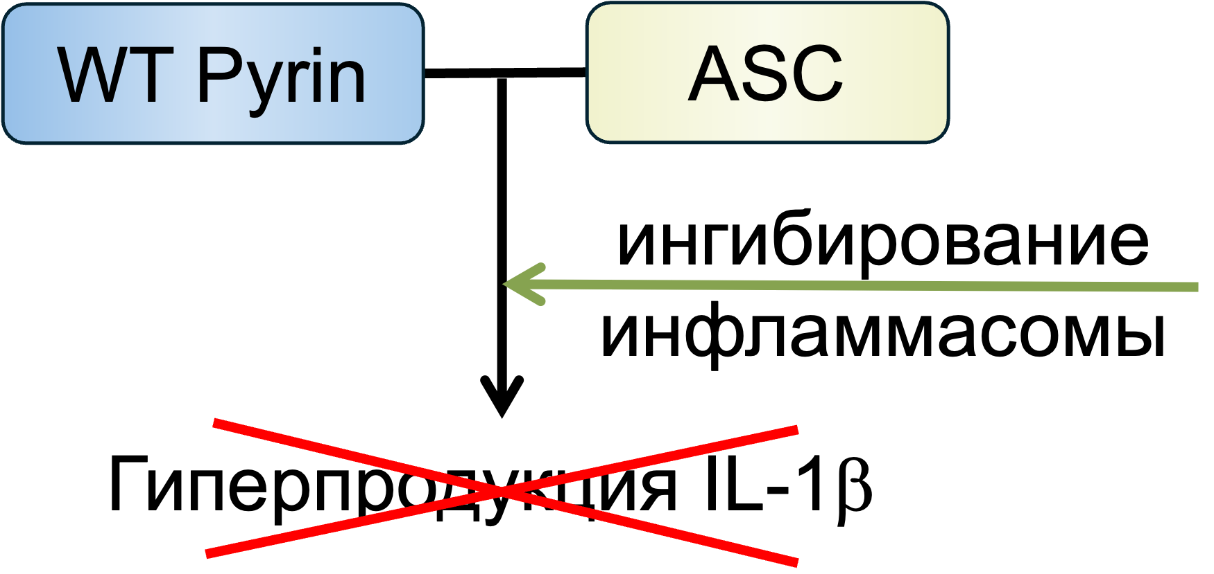
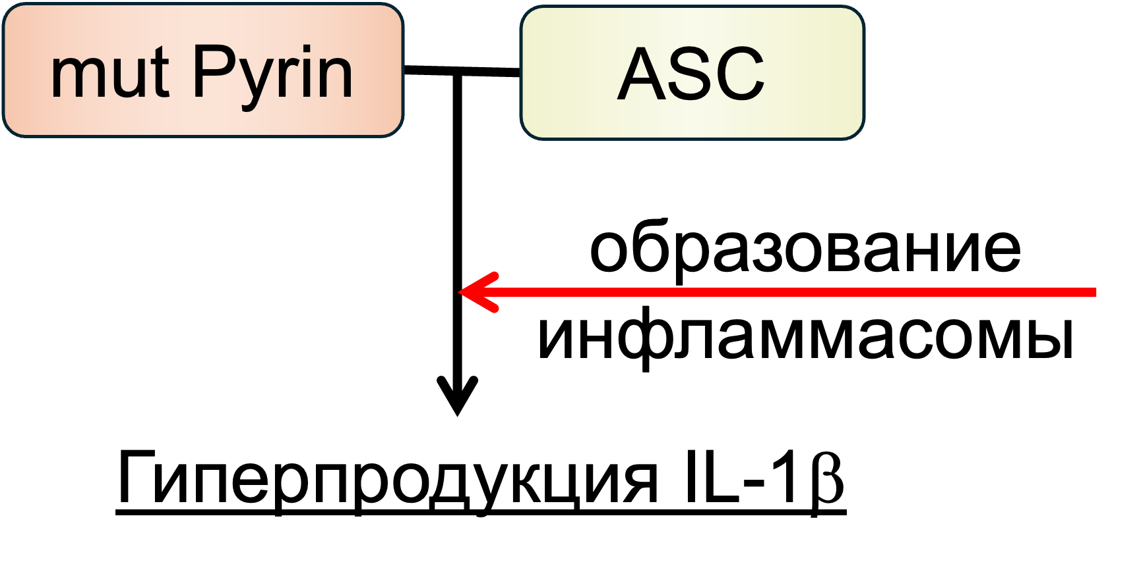
Семейная средиземноморская лихорадка (ССЛ)
Диагноз исключения
Срок к момента дебюта до установления диагноза может составлять 5 и более лет
Критериальный диагноз
Диагностические критерии EUROFEVER включают результаты молекулярно-генетического тестирования
Фактор этнической принадлежности
Пути распространения генов и паттерны распространения генетических вариантов
Молекулярная основа
Гиперактивация инфламмасомы и гиперпродукция IL-1 и IL-18
Проблема экспрессивности и гетерозиготности
Клинические проявления у пациентов с гетерозиготными вариантами
дикий тип (WT)
приобретение функции (mut)

Slide 3
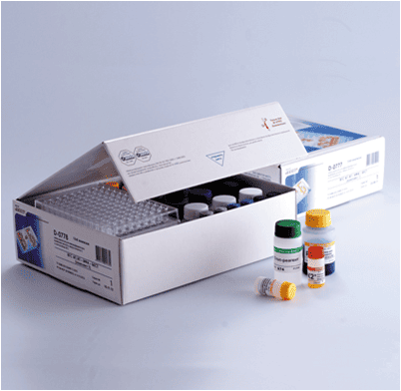
Материалы и методы Исследуемые группы
Цель работы
Исследовать цитокиновый профиль пациентов с разным генотипом гена MEFV для поиска потенциальных маркеров оценки агрессивности, предсказания вероятности рецидивов и развития осложнений
1. Семейная средиземноморская лихорадка (ССЛ), n=95
Подгруппы | N, чел
Гомозиготы (АА) | 18
Компаунд-гетерозиготы (Аа/Аа) | 27
Гетерозиготы (Аа) | 43
Носители вариантов неясной клинической значимости(VUS) | 7
Женщины – 45,78%
Мужчины – 54,22%
Ме возраста – 32 года
Метод исслесдования: секвенирование по Сэнгеру
Метод исследования:
иммуноферментный
анализ
Исследуемые цитокины:
CRP, IL-6, IL-8, IL-18
2. Системная красная волчанка (СКВ), N=49
Женщины – 100%
Ме возраста – 31 год
3. Условно здоровые доноры (УЗД), N=16
Женщины – 50%
Мужчины – 50%
Ме возраста – 31 год

Slide 4
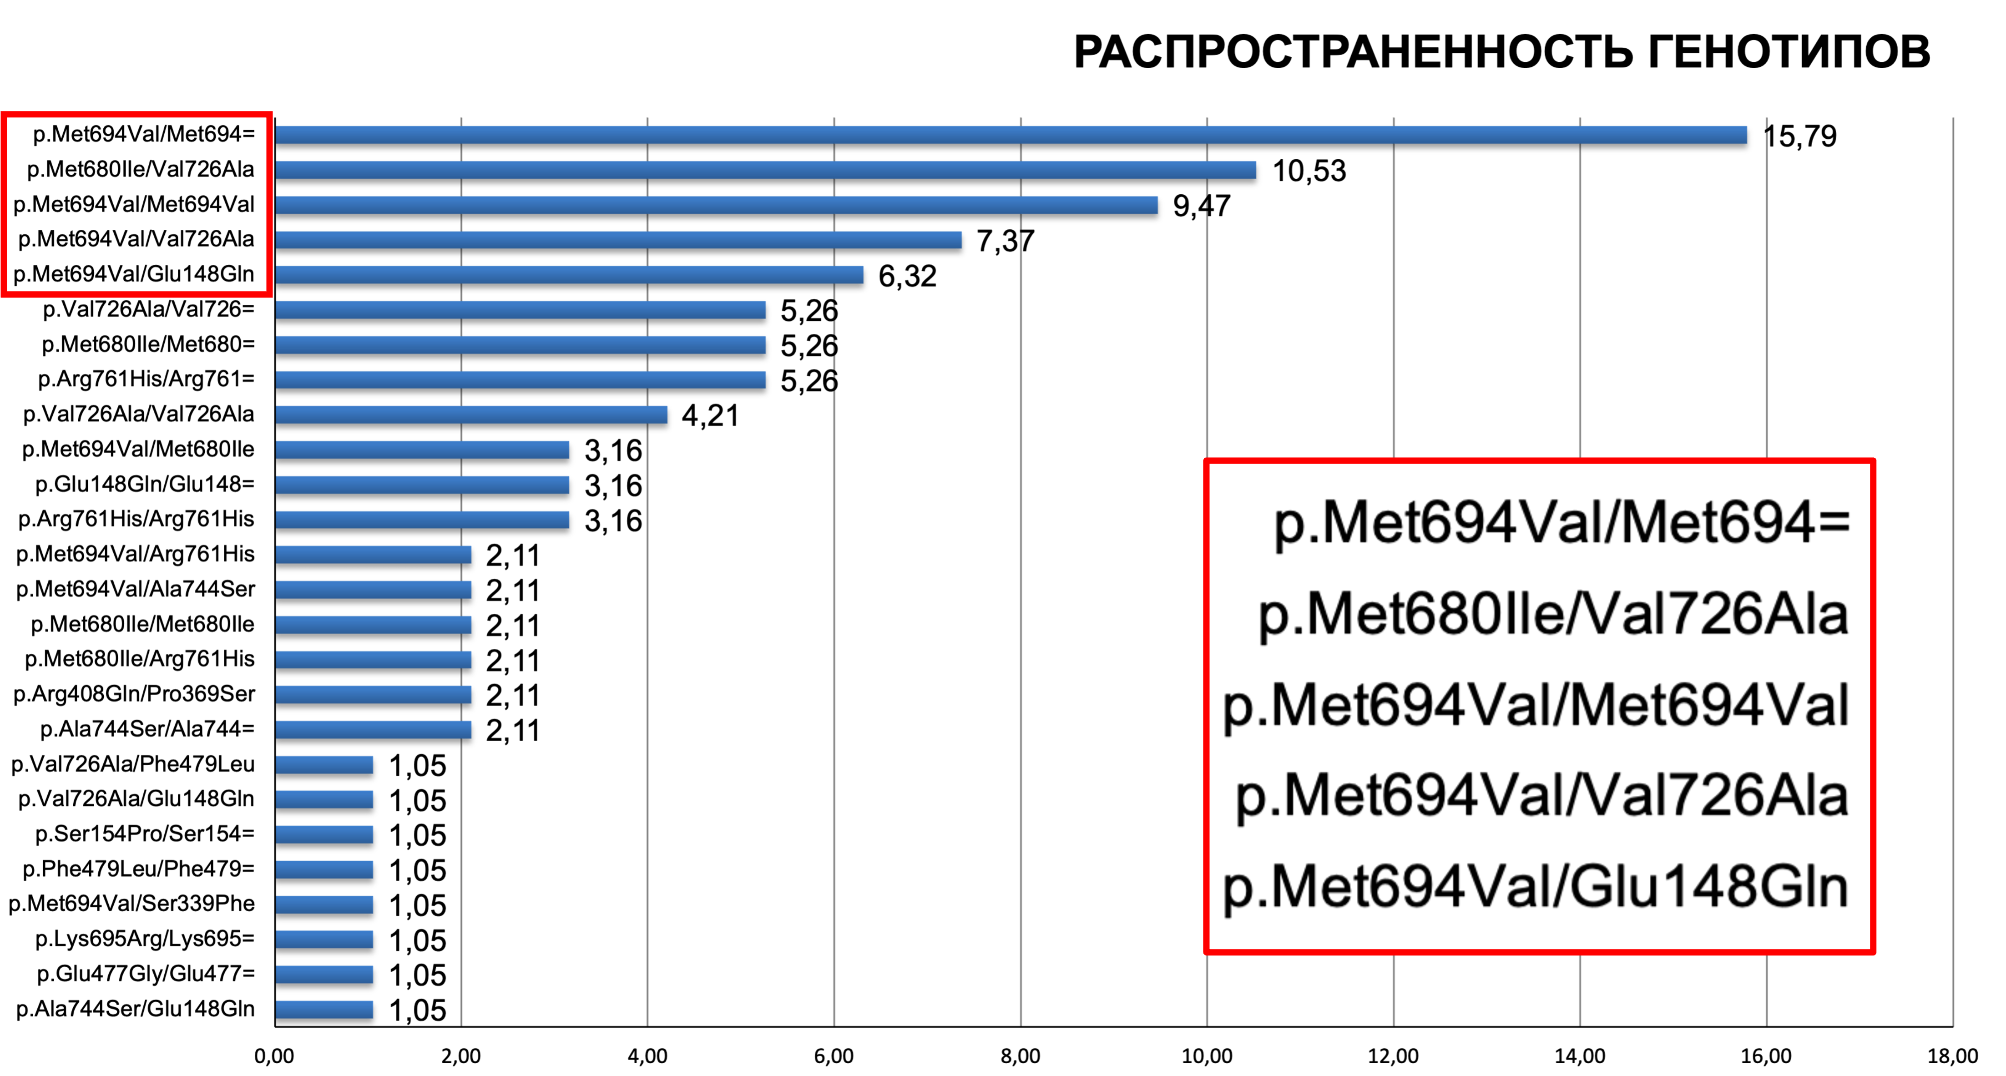
Результаты генотипирования
Генетический вариант | N, чел | %
p.Met694Val | 54 | 35,29
p.Val726Ala | 32 | 20,92
p.Met680Ile | 24 | 15,69
p.Arg761His | 15 | 9,80
p.Glu148Gln | 11 | 7,19
p.Ala744Ser | 5 | 3,27
p.Arg408Gln | 4 | 2,61
p.Phe479Ley | 2 | 1,31
p.Pro369Ser | 2 | 1,31
p.Glu477Gly | 1 | 0,65
p.Lys695Arg | 1 | 0,65
p.Ser154Pro | 1 | 0,65
p.Ser339Phe | 1 | 0,65
AA 11,49% | генотип | n, чел
 | p.Met680Ile;Met680Ile | 2
 | p.Met694Val;Met694Val | 9
 | p.Arg761His;Arg761His | 3
 | p.Val726Ala;Val726Ala | 4
Aa 48,07% | генотип | n, чел
 | p.Met680Ile;Met680= | 5
 | p.Met694Val;Met694= | 15
 | p.Arg761His;Arg761= | 5
 | p.Val726Ala;Val726= | 5
 | p.Phe479Leu;Phe479= | 1
 | p.Lys695Arg;Lys695= | 1
 | p.Met694Val;Glu148Gln | 6
 | p.Met694Val;Ser339Phe | 1
 | p.Val726Ala;Glu148Gln | 1
Aa/Aa 27,69% | генотип | n, чел
 | p.Met680Ile;Arg761His | 2
 | p.Met680Ile;Val726Ala | 10
 | p.Met694Val;Arg761His | 2
 | p.Met694Val;Ala744Ser | 2
 | p.Met694Val;Met680Ile | 3
 | p.Met694Val;Val726Ala | 7
 | p.Val726Ala;Phe479Leu | 1
VUS 12,75% | генотип | n, чел
 | p.Glu148Gln;Glu148= | 3
 | p.Ala744Ser;Ala744= | 1
 | p.Arg408Gln;Pro369Ser | 2
 | p.Ser154Pro;Ser154= | 1
Notes:
Запись по HGVS
белки

Slide 5
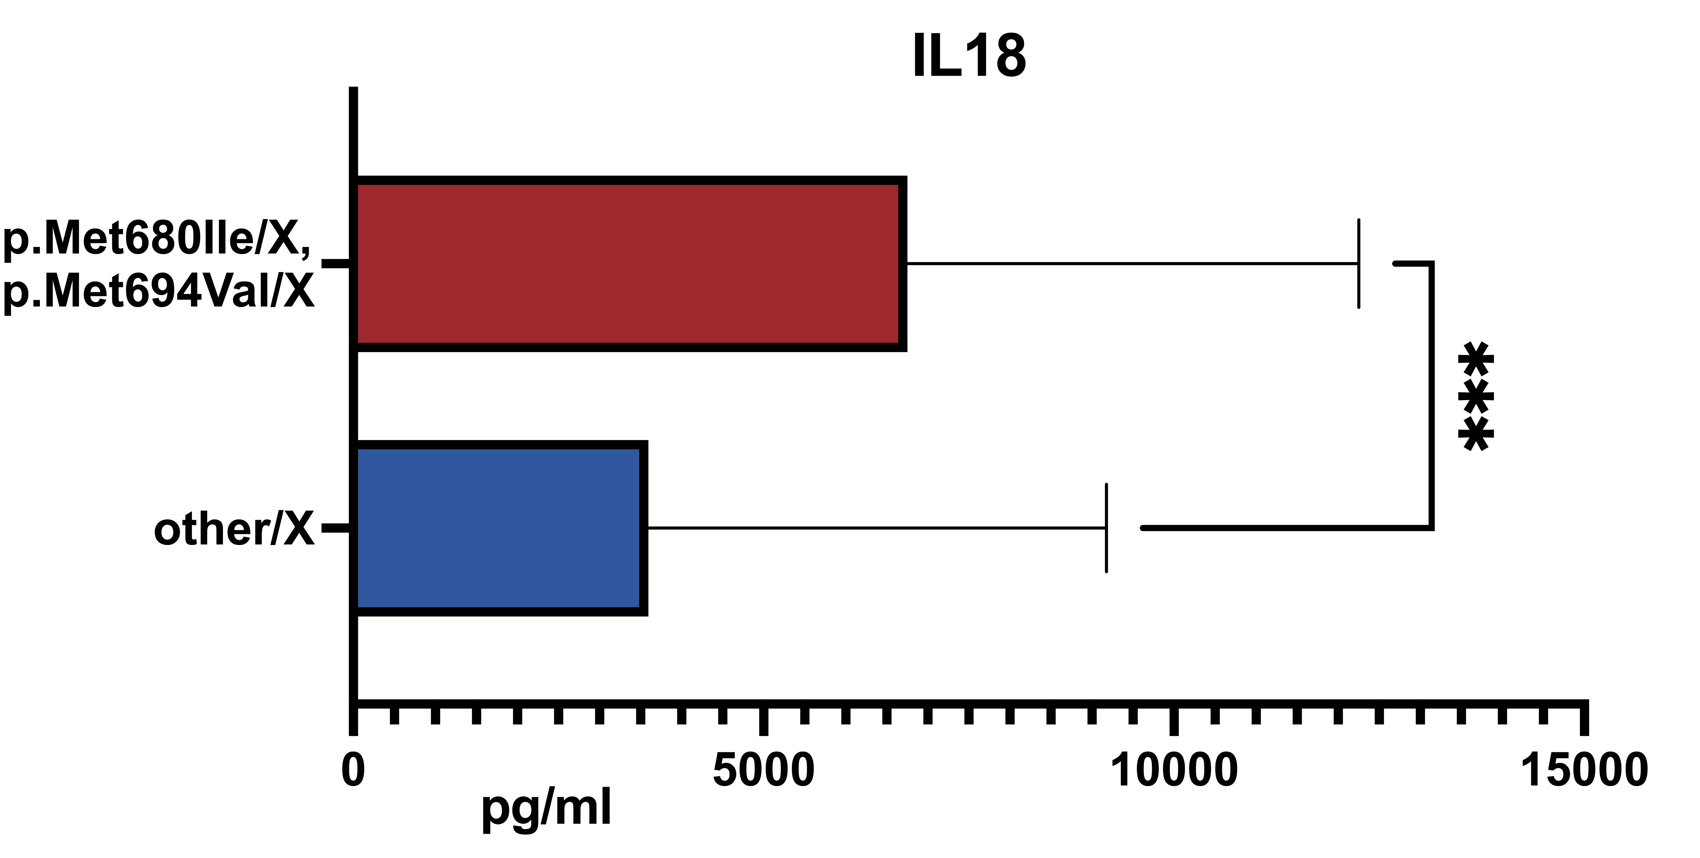
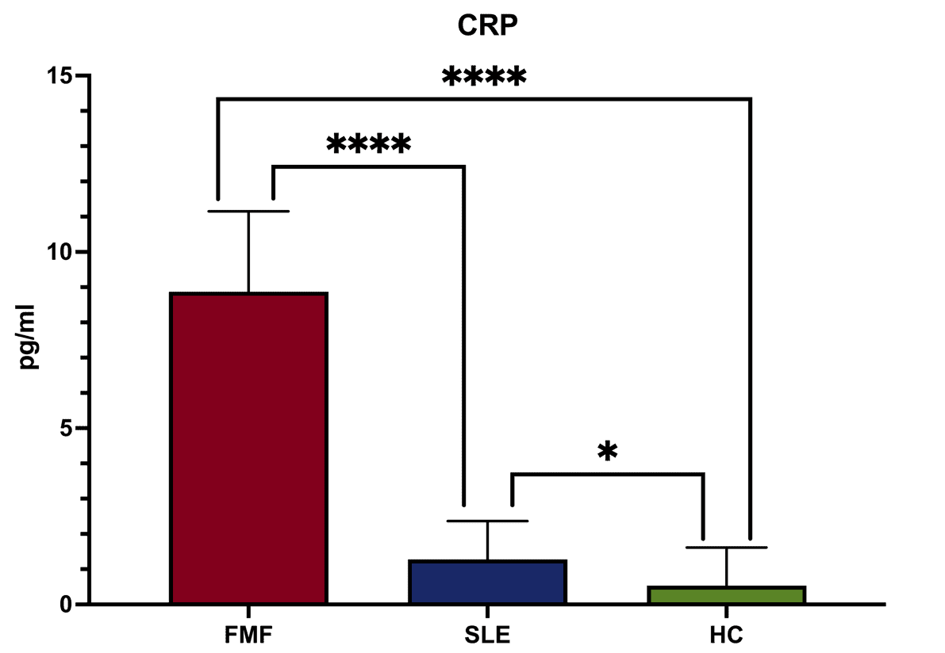
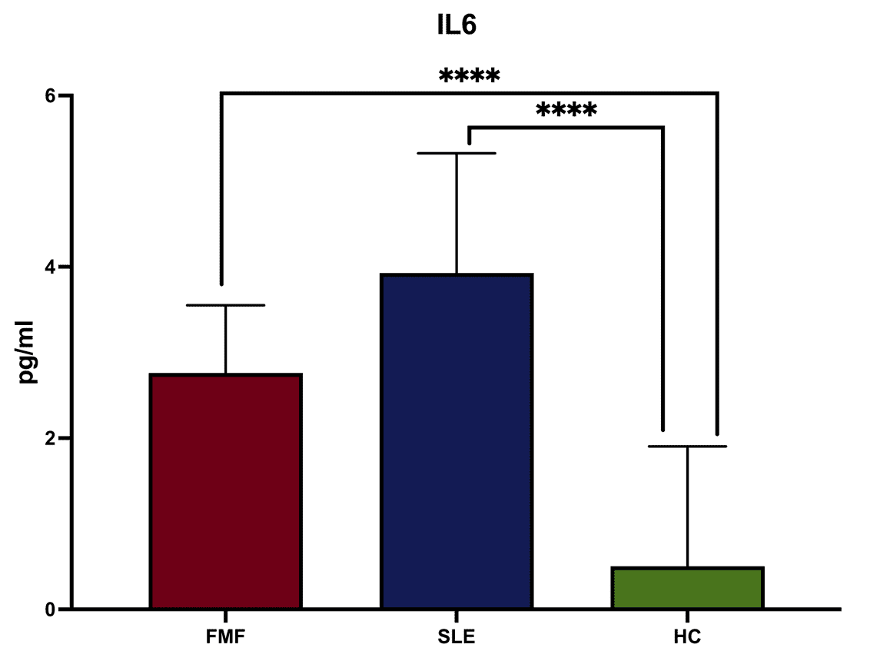
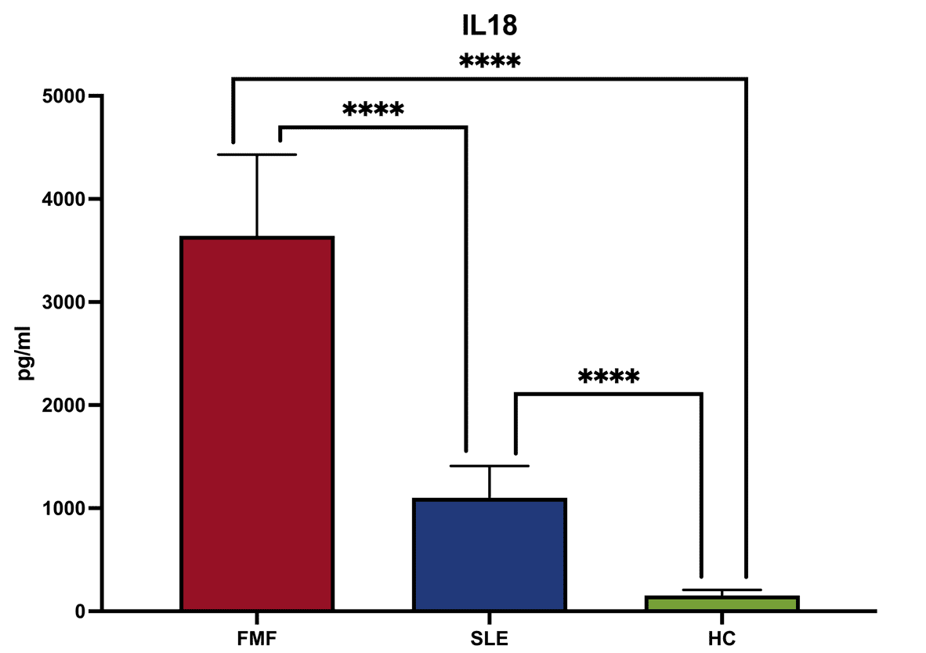
Результаты исследования уровня цитокинов
Уровень у носителей агрессивных вариантов выше, чем у обладателей других генотипов
Медианы значений уровня цитокинов в группах
Группа | CRP, pg/ml | IL-6, pg/ml | IL-18, pg/ml
HC, n=16 | 0,54 | 0,50 | 152,67
SLE, n=49 | 0,637 | 1,96 | 550,34
FMF, n=95 | 8,87 | 2,76 | 3642,52
Во всех подгруппах ССЛ уровень выше, чем в группе УЗД
Уровень IL-8 между группами статистически значимо не различается

